Slide 1
1-6
البرهان الجبري

Slide 2
شريط الذكريات
اليوم
البرهان الجبري
الموضوع
التاريخ
تعلمنا في الدروس السابقة
العبارات الشرطية
قوانين التبرير الاستنتاجي
مسلمات النقاط و المستقيمات والمستويات
البرهان الحر
@MarymAlamer

Slide 3
التصفح
اليوم
البرهان الجبري
الموضوع
التاريخ
أهداف الدرس
أستعمل الجبر لكتابة برهان ذو عمودين .
فيما سبق
المفردات
أستعمل خصائص المساواة لكتابة برهان هندسي.
درست المسلمات الأساسية حول النقاط والمستقيمات و المستويات
البرهان الجبري
البرهان ذو العمودين
@MarymAlamer

Slide 4
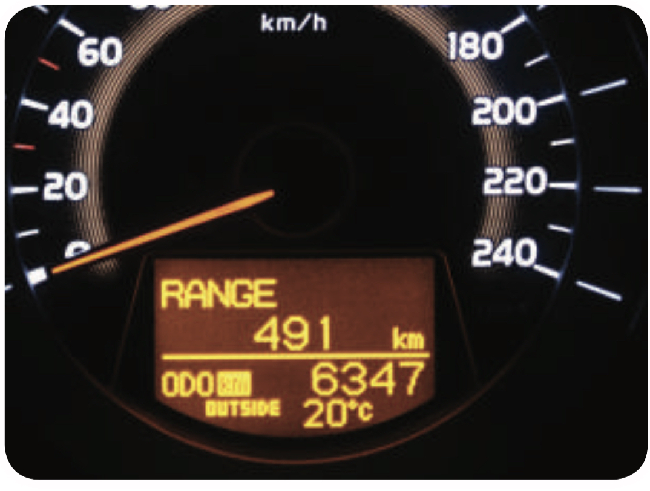
العصف الذهني
اليوم
البرهان الجبري
الموضوع
التاريخ
لماذا ؟
أهداف الدرس
أستعمل الجبر لكتابة برهان ذو عمودين .
أستعمل خصائص المساواة لكتابة برهان هندسي.
لماذا تحتوي بعض السيارات على مؤشر لدرجة الحرارة بالقياس الفهرنهايتي والسيلزي معاً ؟
المفردات
البرهان الجبري
البرهان ذو العمودين
كيف يمكن لمعادلتين أن تمثلا العلاقة نفسها ؟
@MarymAlamer

Slide 5
شاهد-دون
البرهان الجبري
الموضوع
اليوم
التاريخ
أهداف الدرس
أستعمل الجبر لكتابة برهان ذو عمودين .
بعد مشاهدتك للعرض دوني كل ملاحظاتك
أستعمل خصائص المساواة لكتابة برهان هندسي.
المفردات
البرهان الجبري
البرهان ذو العمودين
@MarymAlamer

Slide 6
البرهان الجبري
الموضوع
اليوم
التاريخ
خصائص الأعداد الحقيقية
الخصائص الآتية صحيحة لأي ثلاث أعداد حقيقية $a$ ، $b$ ، $c$ ..
أهداف الدرس
أستعمل الجبر لكتابة برهان ذو عمودين .
أستعمل خصائص المساواة لكتابة برهان هندسي.
@MarymAlamer
المفردات
البرهان الجبري
البرهان ذو العمودين

Slide 7
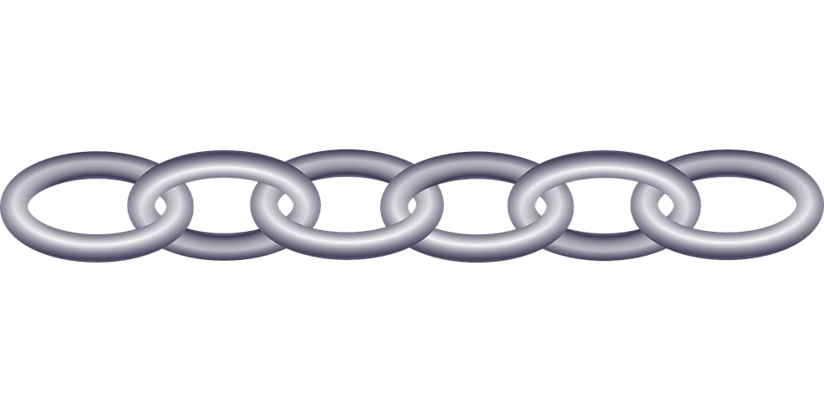
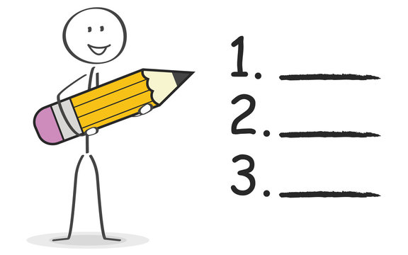
البرهان الجبري
الموضوع
اليوم
التاريخ
أهداف الدرس
البرهان الجبري
أستعمل الجبر لكتابة برهان ذو عمودين .
أستعمل خصائص المساواة لكتابة برهان هندسي.
برهان يتكون من سلسلة عبارات جبرية يمكن تبرير كل منها باستعمال خصائص الأعداد الحقيقية
@MarymAlamer
المفردات
البرهان الجبري
البرهان ذو العمودين

Slide 8
البرهان الجبري
الموضوع
اليوم
التاريخ
تبرير كل خطوة عند حل المعادلة
صفحة 53
مثال ١
أهداف الدرس
أستعمل الجبر لكتابة برهان ذو عمودين .
أستعمل خصائص المساواة لكتابة برهان هندسي.
@MarymAlamer
المفردات
البرهان الجبري
البرهان ذو العمودين

Slide 9
الدقيقة الواحدة
البرهان الجبري
الموضوع
اليوم
التاريخ
تحقق من فهمك ١
صفحة 54
أهداف الدرس
أستعمل الجبر لكتابة برهان ذو عمودين .
أستعمل خصائص المساواة لكتابة برهان هندسي.
@MarymAlamer
المفردات
البرهان الجبري
البرهان ذو العمودين

Slide 10
البرهان الجبري
الموضوع
اليوم
التاريخ
تحقق من فهمك ١
صفحة 54
أهداف الدرس
أستعمل الجبر لكتابة برهان ذو عمودين .
أستعمل خصائص المساواة لكتابة برهان هندسي.
@MarymAlamer
المفردات
البرهان الجبري
البرهان ذو العمودين

Slide 11
البرهان الجبري
الموضوع
اليوم
التاريخ
تدرب
تأكد
صفحة 56
أهداف الدرس
أستعمل الجبر لكتابة برهان ذو عمودين .
أستعمل خصائص المساواة لكتابة برهان هندسي.
@MarymAlamer
المفردات
البرهان الجبري
البرهان ذو العمودين

Slide 12
البرهان الجبري
الموضوع
اليوم
التاريخ
البرهان ذو العمودين
أهداف الدرس
أستعمل الجبر لكتابة برهان ذو عمودين .
أحد أنواع البراهين فيه تكون العبارات مرتبة في عمود والمبررات في عمود موازٍ
أستعمل خصائص المساواة لكتابة برهان هندسي.
@MarymAlamer
المفردات
البرهان الجبري
البرهان ذو العمودين
العبارات | المبررات

Slide 13
البرهان الجبري
الموضوع
اليوم
التاريخ
كتابة البرهان الجبري
مثال ٢
صفحة ٥٤
أهداف الدرس
أستعمل الجبر لكتابة برهان ذو عمودين .
أستعمل خصائص المساواة لكتابة برهان هندسي.
@MarymAlamer
المفردات
البرهان الجبري
البرهان ذو العمودين

Slide 14
الملاحظة والمشاركة الحلقية
اليوم
البرهان الجبري
الموضوع
التاريخ
تحقق من فهمك 2
صفحة 54
أهداف الدرس
أستعمل الجبر لكتابة برهان ذو عمودين .
أستعمل خصائص المساواة لكتابة برهان هندسي.
@MarymAlamer
العبارات | المبررات
المفردات
البرهان الجبري
البرهان ذو العمودين

Slide 15
البرهان الجبري
الموضوع
اليوم
التاريخ
تأكد
صفحة 56
أهداف الدرس
أستعمل الجبر لكتابة برهان ذو عمودين .
أستعمل خصائص المساواة لكتابة برهان هندسي.
@MarymAlamer
المفردات
البرهان الجبري
البرهان ذو العمودين

Slide 16
البرهان الجبري
الموضوع
اليوم
التاريخ
البرهان الهندسي
أهداف الدرس
أستعمل الجبر لكتابة برهان ذو عمودين .
أستعمل خصائص المساواة لكتابة برهان هندسي.
@MarymAlamer
المفردات
البرهان الجبري
البرهان ذو العمودين

Slide 17
الملاحظة والمشاركة الحلقية
اليوم
البرهان الجبري
الموضوع
التاريخ
صفحة 55
تحقق من فهمك 3
أهداف الدرس
أستعمل الجبر لكتابة برهان ذو عمودين .
أستعمل خصائص المساواة لكتابة برهان هندسي.
@MarymAlamer
العبارات | المبررات
المفردات
البرهان الجبري
البرهان ذو العمودين

Slide 18
الملاحظة والمشاركة الحلقية
اليوم
البرهان الجبري
الموضوع
التاريخ
تحقق من فهمك 3
صفحة 55
أهداف الدرس
أستعمل الجبر لكتابة برهان ذو عمودين .
أستعمل خصائص المساواة لكتابة برهان هندسي.
العبارات | المبررات
@MarymAlamer
المفردات
البرهان الجبري
البرهان ذو العمودين

Slide 19
البرهان الجبري
الموضوع
اليوم
التاريخ
صفحة 58
مهارات التفكير العليا
أهداف الدرس
أستعمل الجبر لكتابة برهان ذو عمودين .
أستعمل خصائص المساواة لكتابة برهان هندسي.
@MarymAlamer
المفردات
البرهان الجبري
البرهان ذو العمودين

Slide 20
البرهان الجبري
الموضوع
اليوم
التاريخ
صفحة 59
تدريب على اختبار
أهداف الدرس
أستعمل الجبر لكتابة برهان ذو عمودين .
أستعمل خصائص المساواة لكتابة برهان هندسي.
@MarymAlamer
المفردات
البرهان الجبري
البرهان ذو العمودين

Slide 21
تعلمنا في هذا الدرس
3
2
1
استعمال خصائص المساواة لكتابة برهان هندسي
استعمال الجبر لكتابة برهان ذو عمودين
خصائص الأعداد الحقيقة والمساواة
@MarymAlamer

Slide 22
بطاقة الخروج
تساؤل لم تتم الإجابة عليه ؟
ماهي وجهة نظرك فيما تعلمت ؟
@MarymAlamer
احتاج للتدريب أكثر على ..
ما الذي تعلمت من هذا الدرس؟

